Slide 1
Directive 91/271/CEE relative au traitement des eaux urbaines résiduaires = DERU
On ne retrace pas toute l’histoire mais cette directive qui a plus de 30 ans a été instauré avec des objectifs précis
* quant à l’équipement des agglomérations en système de collecte
- au 31/12/2000 les agglo dont HE > 15 000
- au 31/12/2005 les agglo dont 2000 < EH < 15 000
* et de traitement au plus tard:
- 31/12/ 2000 pour les agglo EH > 15 000 ,-
- 31/12/ 2005 pour les agglo dont 10 000 < EH < 15 000
- 31/12/ 2005 pour les rejets, dont 2 000 < EH < 10 000
Avec des exigences sur peu de paramètres (DCO, DBO et MES) + N et P pour les rejets en zones sensibles.
Exigences en normes de rejet et taux de traitement
Elle a été efficace

Slide 2
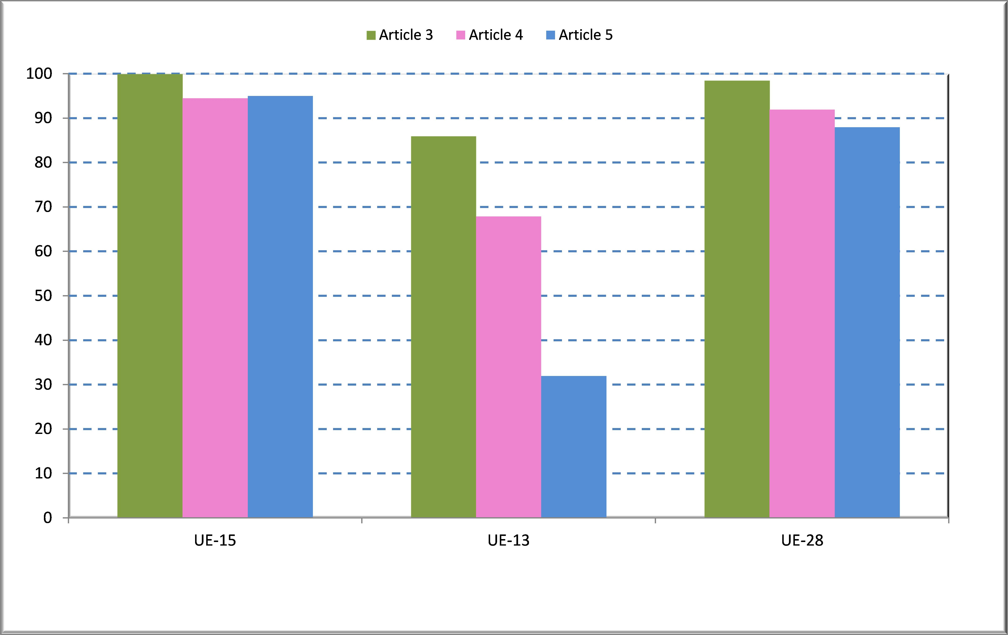
2016 : 8 éme évaluation
Taux de conformité vs DERU
Traitement secondaire
Traitement plus rigoureux
Collecte
Pays de l’UE avant 2004
Dont la FRANCE

Slide 3
Directive 91/271/CEE relative au traitement des eaux urbaines résiduaires = DERU
Mais
- la connaissance des substances dangereuses dans les effluents urbains était embryonnaire
- les impacts azote et phosphore n’ étaient ciblés qu’en zones sensibles
Au niveau Français, beaucoup de retard quant au respect des exigences de la directive
jugement à la CJE
coup de gueule du ministre Français vs les collectivités (2007-2010). Menaces + financement via les agences de l’eau
pas de condamnation mais on n’est pas encore au bout, quelques stations ne sont toujours pas conformes

Slide 4
En 2000 la DCE qui vise, non les moyens à mettre en œuvre mais, les impacts sur le milieu aquatique amène à constater que la DERU ne prend pas assez en compte l’impact sur la qualité du milieu naturel
- des ruissellements urbains
- du fonctionnement des systèmes d’assainissements, (réseaux + stations)
- des micropolluants
- des effets du changement climatique
REVISION de la DERU dans 4 axes :
- Extension des obligations de collecte et traitement aux plus petites agglo
- Favoriser les systèmes individuels si le coût est excessif ou pas d’intérêt pour l’environnnement
- Renforcer les niveaux de traitement (N; P; micropolluants)
- Réduire les rejets d’eau usées par temps de pluie
Avant les élections européennes (début juin) adaptation du texte final

Slide 5
Les modifications :
1) Traitement des eaux usées
- Obligation d'appliquer un traitement secondaire (à savoir l'élimination de la matière organique biodégradable) aux eaux urbaines résiduaires de toutes les agglo avec EH > ou = à 1 000 d'ici à 2035.
- avant 2045, traitement tertiaire (élimination de l'azote et du phosphore) pour les STEU > ou = à 150 000 EH
- traitement tertiaire obligatoire dans les petites agglo en zones avec risque d'eutrophisation. Dérogation si les eaux urbaines résiduaires traitées sont réutilisées à des fins d'irrigation agricole et si pas de risque environnemental et sanitaire.
- traitement supplémentaire pour éliminer un large spectre de micropolluants ("traitement quaternaire") obligatoire pour toutes STEU > 200 000 EH d'ici à 2045, avec des objectifs intermédiaires en 2035 et 2040.

Slide 6
.
2) Responsabilité élargie des producteurs
- Pour couvrir les coûts dus au traitement quaternaire les fabricants de produits pharmaceutiques et cosmétiques qui entraînent une pollution des eaux urbaines résiduaires par des micropolluants contribuent aux coûts, via un régime de responsabilité élargie des producteurs (REP). La REP devrait s'appliquer à tout produit mis sur le marché, dans tout pays et par tout moyen.
Justifications:
- 92 % de micropolluants toxiques présents dans les eaux résiduaires de l'UE proviendraient de produits pharmaceutiques et cosmétiques,
- Application du principe du pollueur-payeur,
- Selon les estimations, les changements de la DERU devraient entraîner une augmentation des coûts de 3,8 % (pour atteindre 3,8 milliards d'euros par an en 2040) pour un bénéfice de plus de 6,6 milliards d'euros par an, avec un ratio coûts/bénéfices positif dans chaque État membre

Slide 7
3) Neutralité énergétique et énergies renouvelables
- objectif de neutralité énergétique, d'ici à 2040, les stations d'épuration des eaux urbaines résiduaires devront produire l'énergie qu'elles consomment, Cette énergie pourra être produite sur site ou hors site et jusqu'à 30 % de l'énergie pourra être achetée à partir de sources externes.
4) Surveillance des eaux usées et évaluation des risques
- obligation de surveiller les paramètres de santé dans les eaux urbaines résiduaires. Détection d'agents pathogènes responsables de maladies humaines et de pandémies, tels que le SARS-CoV-2 , le poliovirus et le virus de la grippe et la résistance aux antimicrobiens
- évaluation des risques pour l'environnement et la santé humaine des rejets d'eaux urbaines résiduaires et, si nécessaire, prise de mesures supplémentaires en plus des exigences minimales prévues par la directive (lien avec la DCE)
Les dead line et les tailles des STEU pas encore arrêtées
Les propositions vont être examinées par le Parlement européen et le Conseil dans le cadre de la procédure législative.
Une fois adoptées, elles prendront effet progressivement, avec des objectifs différents pour 2030, 2040 et 2050,

Slide 8
La REP : définition
La notion de « responsabilité élargie du producteur » (REP) désigne des démarches et dispositifs qui restaurent la responsabilité du producteur de produits manufacturés pour ce qui concerne la gestion des déchets finaux ou intermédiaires générés par les produits qu'il a fabriqués ou mis sur le marché.
La REP : mise en place
La REP proposée par l’OCDE en 1980 , adopté par l’Europe en 2008 dans le cadre de la Directive cadre sur les déchets, déclinée en France via les lois grenelles de 2009
La REP: Objectif
Renforcer le réemploi, la prévention, le recyclage et d’autres modes de valorisation en matière de déchets,
Favoriser l’écoconception pour réduire les incidences sur l'environnement et la production de déchets au cours de la production et de l'utilisation ultérieure des produits et afin de veiller à la valorisation et l'élimination des produits qui sont devenus des déchets
Le régime de le REP n’exonère pas de la responsabilité en matière de gestion des déchets,

Slide 9
Les filières à responsabilité élargie du producteur (Données 2021)
En France 24 filières REP, mise en œuvre progressive
16,3 Mt de gisement recyclées
8,2 Mt de recyclées
1 795M€ d’éco-contributions perçues par les éco-organismes (montant total) (1)
738 M€ de coûts opérationnels des éco-organismes de soutiens reversés par les éco-organismes aux collectivités (1)
830 M€ de soutiens reversés par les éco-organismes aux collectivités (1)
(1) Hors produits chimiques
1993 |  |  |  |  |  |  |  | 2001 |  |  | 2004 |  | 2006 | 2007 |  |  |  |  | 2012 |  |  |  |  |  |  | 2019 |  | 2021 | 2022 | 2023 | 2024 | 2025
Médicaments |  |  |  |  |  |  |  | Produits agrofourniture |  |  | Pneumatiques |  | Véhicules | Textiles |  |  |  |  | Ameublement |  |  |  |  |  |  | Bateaux |  | Tabac | Bâtiment | Emballages restauration | Gommes à mâcher | Pêche
Emballages ménagers |  |  |  |  |  |  |  | Piles et accumulateurs |  |  |  |  | Papiers graphiques |  |  |  |  |  | Produits chimiques |  |  |  |  |  |  | Sport et loisirs |  |  | Bricolage et jardin | Textiles sanitaires |  | Aides techniques
 |  |  |  |  |  |  |  |  |  |  |  |  | Équipements électriques électroniques |  |  |  |  |  | Dispositifs médicaux perforants |  |  |  |  |  |  |  |  |  | Lubrifiants Jouets |  |  | Emballages industriels et commerciaux
REP Européenne
REP Française
REP Volontaire

Slide 10
En matière de REP une EVOLUTION
La démarche REP avait jusqu’à maintenant pour objectif de Renforcer le réemploi, la prévention, le recyclage et d’autres modes de valorisation en matière de déchets et avec l’éco conception de réduire l’impact sur l’environnement
Avec la nouvelle DERU la démarche REP prend un objectif de financement du traitement des impacts sur le milieux aquatique.
Quels liens entre le produit taxé et l’impact sur le milieu aquatique ?

